Slide 1
«Исследовательская деятельность младших школьников как средство их интеллектуального развития»
учитель начальных классов
МАОУ СОШ № 34
станицы Новотитаровской
Невшупа Светлана Семёновна

Slide 2
В. А. Сухомлинский писал:
«Учение не должно сводиться
к беспрерывному накоплению знаний,
к тренировке памяти… хочется,
чтобы дети были путешественниками, открывателями и творцами
в этом мире».

Slide 3
Актуальность
Как сделать школу «очагом», где дети развивают свои творческие способности;
Увлечь и «заразить» детей, показать им значимость их деятельности и вселить уверенность в своих силах;
Привлечь родителей к участию в школьных делах своего ребёнка

Slide 4
Новизна опыта.
творческий характер учебной деятельности;
систематическая и целенаправленная ориентировка учащихся на активное мотивированное овладение системой
знаний и способов деятельности;
развитие познавательного интереса

Slide 5
Исследовательская деятельность
Цель: стимулирование интеллектуально-творческого потенциала младшего школьника через развитие и совершенствование исследовательских способностей и навыков исследовательского поведения.
Задачи:
Обучать проведению учебных исследований младших школьников;
Ориентировать обучающихся на активное овладение системой знаний и способов деятельности через исследовательскую деятельность;
Развивать творческую исследовательскую активность детей:
Привлечь родителей в учебно-воспитательный процесс

Slide 6
Эффективные урочные формы организации исследовательской деятельности
Развитие творческих способностей
Применение исследовательского метода обучения
Проведение нестандартных уроков
Проведение учебного эксперимента
Решение нестандартных логических задач
Использование неожиданной, интересной, познавательной
информации и занимательного материала
7. Домашнее задание исследовательского характера

Slide 7
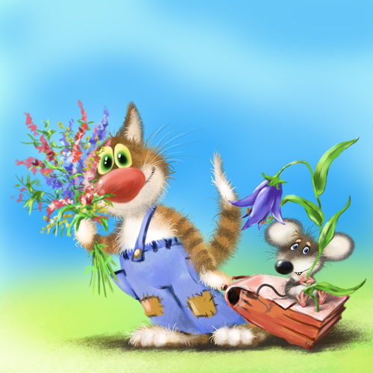
Эффективные внеурочные формы организации исследования
Исследовательская практика
Групповые занятия
Школьное ученическое научно-исследовательское общество
Участие в олимпиадах, конкурсах, конференциях, предметных неделях, интеллектуальных марафонах
Учебно-исследовательская
деятельность как составная
часть учебных проектов

Slide 8
Организация совместной деятельности учителя, учеников и родителей для подготовки младших школьников к участию в научно-практической конференции и признание ценности совместного опыта.
Ведущая педагогическая
идея опыта
Создание благоприятных условий для развития творческой личности путём включения младших школьников в учебно-исследовательскую
деятельность.

Slide 9
Умения, необходимые при организации
учебно-исследовательской
деятельности
Умение организовать
свою работу;
Умения и знания исследовательского
характера;
Умения работать с информацией;
Умение представить результат
своего труда

Slide 10
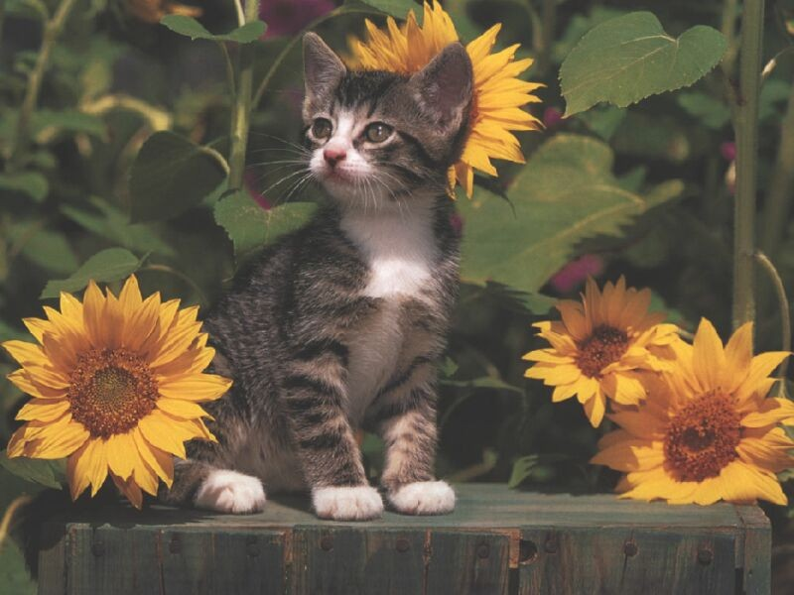
Самые независимые
животные - кошки.

Slide 11
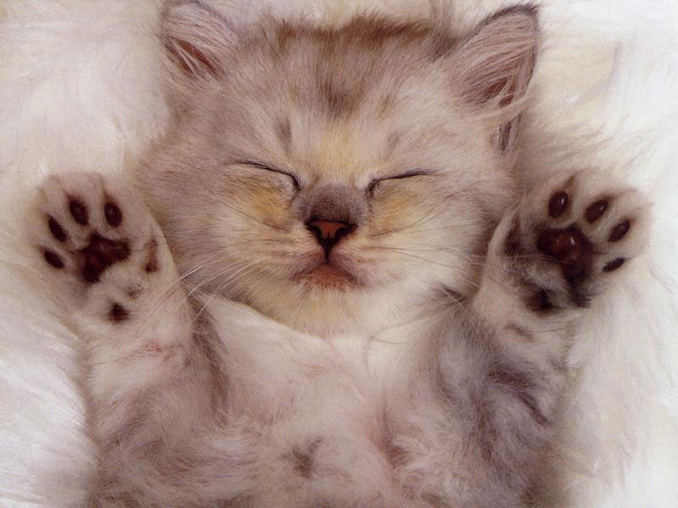
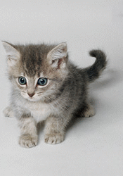
Кошки способны хорошо
предсказывать погоду.
Если кошка свертывается клубком - это к морозу или непогоде.
Если кошка спит брюхом кверху - это к теплу или жаре.
Кошка лижет хвост - к ненастью и дождю.
Скребет лапами стену - к непогожему ветру.
Лижет лапу и моется - к хорошей погоде.

Slide 12
Почему у кошек
в темноте
глаза светятся?

Slide 13
Щедрый
дар
Екатерины
Великой.

Slide 14
30 июня 1792 года Екатерина особой грамотой пожаловала Черноморскому казачьему войску благодатную кубанскую землю.

Slide 15
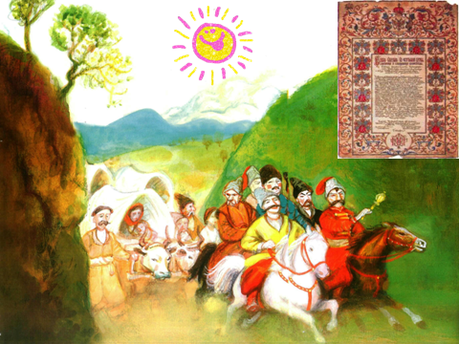

Slide 16
Режим дня Екатерины II
Время | Занятие
6 часов утра | Подъем. Утренний туалет и завтрак.
с 7 до 9 часов | Работа в кабинете над собственными сочинениями или перепиской.
с 9 – 13 часов | Работает с секретарем над государственными документами. Прием докладчиков (министров, генералов, сановников).
с 13-14 часов | Обед с приглашенными (обычно: 10-12 человек).
с 14-15 часов | Беседа с приглашенными. Послеобеденный отдых. Екатерина любила вышивать, читать. Часто камергер читал ей книги вслух.
с 15- 16 часов | Два раза в неделю разбирала заграничную почту, в другие дни принимала чиновников с докладами, отдавала приказы.
с 16-18 часов | Ужин. Вечерний отдых и развлечения. Из зимнего дворца переходила в любимый музей - Эрмитаж, рассматривала новые коллекции, размещала их; иногда играла партию в бильярд; гуляла по зимнему саду, иногда занималась резьбой по слоновой кости.
в 22 часа | Время сна.

Slide 17
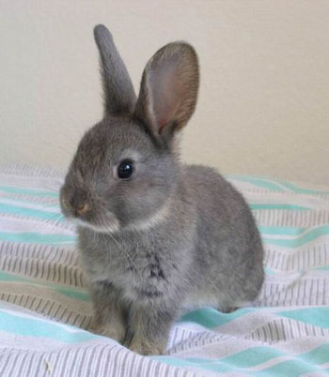
Кролиководство - наше
семейное хобби.

Slide 18
Дневник наблюдения за процессом появления малышей у самочек.
С 10 по 14 июня у самочки и Васяни были брачные игры.
Дата 6 июля 8 июля 9 июля 10-12 июля 13 июля | Поведение крольчихи Крольчиха заняла отдельную клетку, осваивается в ней. Выбрала место для гнезда в будочке. Таскала в будочку веточки сена, соломы из которых потом сделала гнездо. Ощипывала со своих боков и брюшины пух и выстилала им гнездо. Стала мамой. Родились 10 крольчат. Двоих мёртвых она выбросила. Осталось 8 крольчат.

Slide 19
Разведение нутрий.
Работа ученицы 4 "А" класса
МОУ СОШ №34 ст. Новотитаровской
Стрельцовой Полины.

Slide 20
Сравнительная таблица развития малышей нутрии и крольчат.
Особенности при рождении | Малыши нутрий | Крольчата
Зрение | Хорошо видят. | Слепые, на 9-10 день открываются глаза.
Волосяной покров | Тело покрыто шерстью. | Кожа гладкая, покрываются пухом на 4-8 день.
Наличие зубов | Рождаются с | зубами.
 | До 6 месяцев зубы меняют окраску. | На 18—20 день начинается замена молочных зубов.
Способность передвижения | Могут бегать, плавать, очень подвижны. | Лежат в гнезде под пухом.
Питание | Основной корм для них —покидать гнездо и | молоко матери. Начинают пробовать пищу взрослых.
 | уже в 2-3 день | на 15 день
Скорость роста | Растут медленно. | Растут быстро.
 | В 2 месячном возрасте | их отсаживают от матерей

Slide 21
Дневник наблюдения за изменением окраски зубов у малышей нутрий.
Дата | Возраст | Цвет зубов.
8 сентября 2009 года | при рождении | светло-кремовые
9 ноября | 2 месяца | желтые
10 декабря | 3 месяца | светло-оранжевые
10 января 2010 года. | 4месяца | оранжевые
6 февраля | 5 месяцев | оранжевые
9 марта | 6 месяцев | ярко-оранжевые

Slide 22
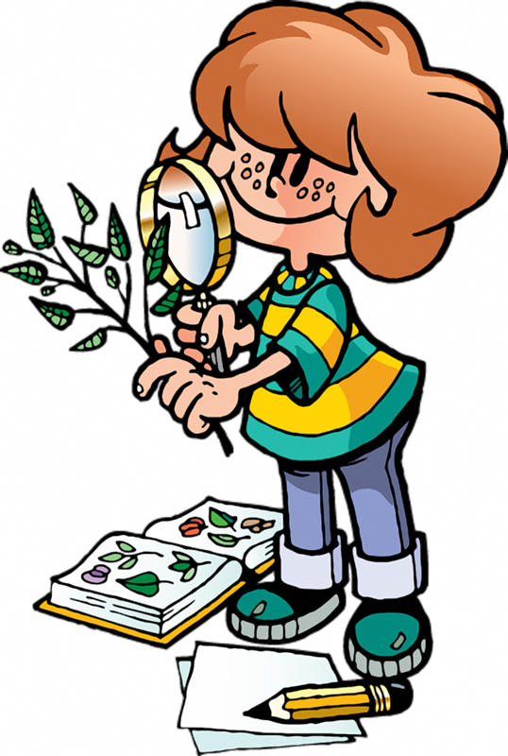
помогает одержать победу в НПК (8 чел.), помогает лучше учиться, потому что узнаёшь что-то новое (16 чел.), учит дружить и помогать друг другу (9 чел.), можно проверить свои силы и знания (13 чел.), помогает заинтересовать других тем, что тебе интересно (8 чел), полезно поучиться у других (4 чел.), подружиться с ребятами из других классов (2 чел.)
Почему вам нравится заниматься исследовательской деятельностью?

Slide 23
СС
Спасибо
за внимание.

